Slide 1





魔術科學社
羅名威 老師

Slide 2

目錄
CONTENTS
４
７
社團介紹
５
６
社團成員
指導老師
幹部成員

Slide 3
目錄
CONTENTS
１3
２9
教學設計
學期成績
１5
２1
１9
教學進度
心得感想
課程照片

Slide 4


社團介紹

Slide 5


魔術科學社
社團介紹
指導老師
結合魔術與科學實驗，創造出新試的魔法課程，體驗不同的魔術變化
羅名威 老師
社團類別
適合年級
康樂類社團
七年級、八年級

Slide 6


社團幹部
社長
副社長
國二勇 蘇澔儒
國二勇 黃奕惟

Slide 7




社團成員
國一智
國一智
劉采靈
國一智
陳重光
國一智
國一智
陳妍昕
劉奇鑫
吳羿辰
PPT模板 http://www.1ppt.com/moban/

Slide 8
社團成員
國一義
國一勇
國一義
國一智
陳賢琮
林奕睿
林冠宇
劉閎睿
PPT模板 http://www.1ppt.com/moban/

Slide 9
社團成員
國一勇
曾士洲
國一節
國一信
陳以翔
國一節
陳柏璋
黃泳捷
PPT模板 http://www.1ppt.com/moban/

Slide 10
社團成員
國二勇
國一信
詹沛穎
國二信
蔡長志
陳楚恩
國二信
國二義
陳又權
卓閺翔
PPT模板 http://www.1ppt.com/moban/

Slide 11
社團成員
國二望
蕭品欣
國二真
國二真
國二真
林莛翰
林俊瑋
蔡協廷
PPT模板 http://www.1ppt.com/moban/

Slide 12
社團成員
國二真
國二真
柯竣彬
蕭翊洧
PPT模板 http://www.1ppt.com/moban/

Slide 13
教學設計

Slide 14

教學設計
上學期
下學期
培養學生對魔術與科學的興趣，引導學生探索兩者的奧妙。
魔術培養學生口語表達與台風展現，科學帶來無限啟發與創意。

Slide 15
教學進度

Slide 16

教學進度
3/15
空氣噴射車、
微笑骰、洗一條龍
3/1
投石車、三色木乃伊、請客魔術
2/16
盒球逃脫、增值神袋

Slide 17
教學進度
6/21
遙控風扇、心心相印、
巴格拉斯
5/24
聲控小車、年齡透視卡
4/12
火災警報器、緣分牌、牌比誰大

Slide 18
課程照片

Slide 19
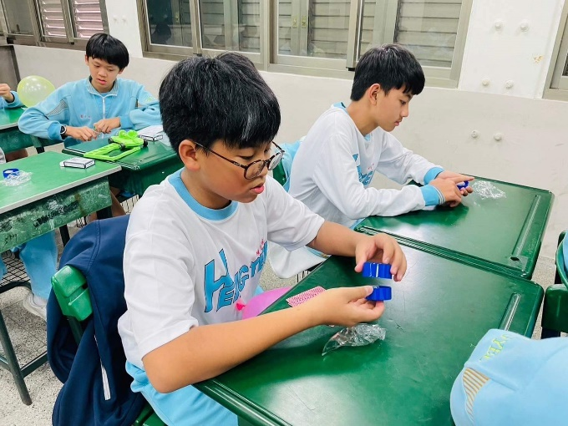
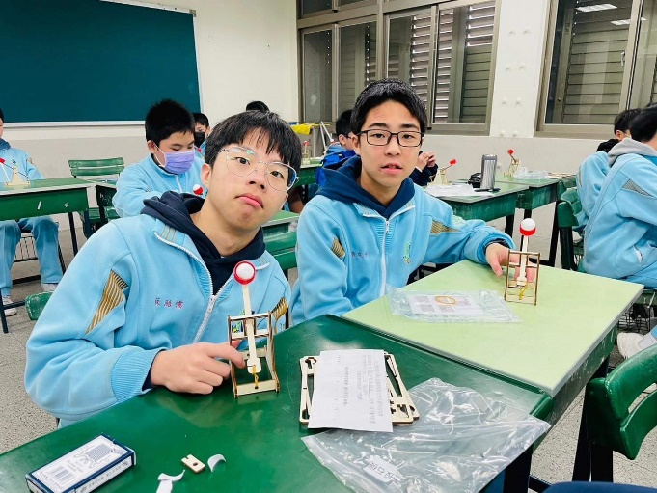
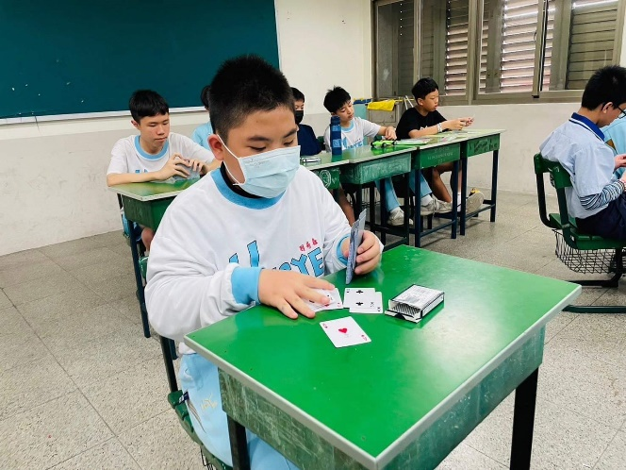
課程照片
微笑骰
投石車
洗一條龍
施點魔法，魔術師能準確
猜出觀眾心情的骰子。
親手組裝，樂趣多
想想看要如何排?

Slide 20
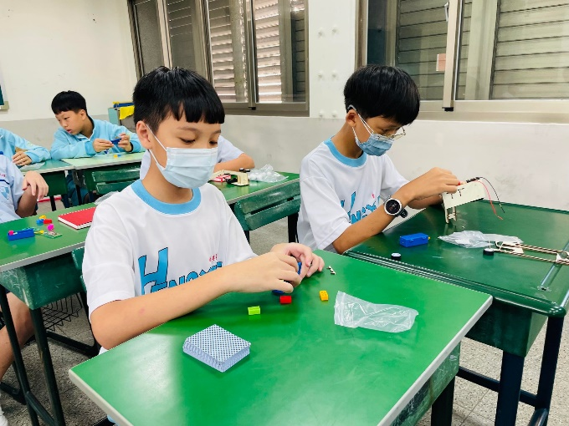
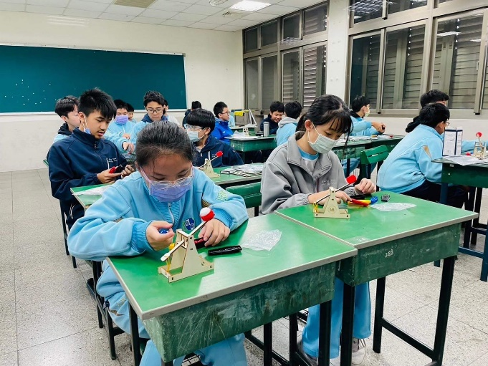
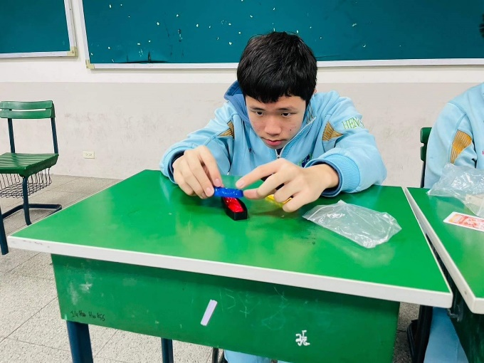
課程照片
空氣噴射車
上課情形
三色木乃伊
車子為甚麼能滑動?
牛頓第3定律
作用力與反作用力
同學專心練習
放入棺中,猜猜看

Slide 21
心得感想

Slide 22

心得感想
社長
副社長
社員
我們魔術科學社分成：魔術與科學兩部分。
科學的部分有水陸兩用的玩具，而魔術的部分有最經典的樸克牌，所變成的魔術十分驚人！
還有用道具展示出令人嘆為觀為止的魔術。魔術社非常有趣，我也因此學到了許多箇中秘密！
我們魔術科學社上半節課主要是利用生活上的科學原理來製造出一些可以玩的玩具，如:籃球機、坦克車、水陸車。
下半節則是教一些神奇的魔術，其中一個是把斷掉的棒子變回原樣，還有讓盒子斜的立在桌上。經過這幾天的社團活動，我們從中學到了許多不可思議又好玩的東西。
我是魔術科學社的其中一位社員，我認為這個社團讓我從中瞭解一些節目播的神奇魔術的原理。
科學的其中一次課程是籃球機，這個籃球機可以讓你找到最適合的力度將球用道具投出，真是有趣。

Slide 23
學期成績

Slide 24

學期成績
課程點名
課程點名
姓名 | 年班座號 | 2/16 | 3/1 | 3/15
蘇澔儒 | 國二勇46
黃奕惟 | 國二勇36
劉采靈 | 國一智12
陳妍昕 | 國一智5
劉奇鑫 | 國一智38
姓名 | 年班座號 | 4/12 | 5/24 | 6/21 | 社團成績
蘇澔儒 | 國二勇46 |  |  |  | 98
黃奕惟 | 國二勇36 |  |  |  | 98
劉采靈 | 國一智12 |  |  |  | 98
陳妍昕 | 國一智14 |  |  |  | 95
劉奇鑫 | 國一智38 |  |  |  | 90

Slide 25
學期成績
課程點名
課程點名
姓名 | 年班座號 | 2/16 | 3/1 | 3/15
吳羿辰 | 國一智18
陳重光 | 國一智34
劉閎睿 | 國一智41
林冠宇 | 國一義18
陳賢琮 | 國一義35
姓名 | 年班座號 | 4/12 | 5/24 | 6/21 | 社團成績
劉奇鑫 | 國一智38 |  |  |  | 90
陳重光 | 國一智34 |  |  |  | 95
劉閎睿 | 國一智41 |  |  |  | 90
林冠宇 | 國一義18 |  |  |  | 95
陳賢琮 | 國一義35 |  |  |  | 90

Slide 26
學期成績
課程點名
課程點名
姓名 | 年班座號 | 2/16 | 3/1 | 3/15
林奕睿 | 國一勇32
曾士洲 | 國一勇41
陳以翔 | 國一節 29
黃泳捷 | 國一節 33
陳柏璋 | 國一信41
姓名 | 年班座號 | 4/12 | 5/24 | 6/21 | 社團成績
林奕睿 | 國一勇32 |  |  |  | 95
曾士洲 | 國一勇41 |  |  |  | 90
陳以翔 | 國一節 29 |  |  |  | 90
黃泳捷 | 國一節 33 |  |  |  | 95
陳柏璋 | 國一信41 |  |  |  | 90

Slide 27
學期成績
課程點名
課程點名
姓名 | 年班座號 | 2/16 | 3/1 | 3/15
蔡長志 | 國一信 43
卓閺翔 | 國二義19
詹沛穎 | 國二勇13
陳又權 | 國二信30
陳楚恩 | 國二信17
姓名 | 年班座號 | 4/12 | 5/24 | 6/21 | 社團成績
蔡長志 | 國一信 43 |  |  |  | 95
卓閺翔 | 國二義19 |  |  |  | 90
詹沛穎 | 國二勇13 |  |  |  | 95
陳又權 | 國二信30 |  |  |  | 95
陳楚恩 | 國二信17 |  |  |  | 90

Slide 28
學期成績
課程點名
課程點名
姓名 | 年班座號 | 2/16 | 3/1 | 3/15
蕭品欣 | 國二望12
林俊瑋 | 國二真21
蔡協廷 | 國二真23
林莛翰 | 國二真24
柯竣彬 | 國二真26
姓名 | 年班座號 | 4/12 | 5/24 | 6/21 | 社團成績
蕭品欣 | 國二望12 |  |  |  | 95
林俊瑋 | 國二真21 |  |  |  | 90
蔡協廷 | 國二真23 |  |  |  | 95
林莛翰 | 國二真24 |  |  |  | 90
柯竣彬 | 國二真26 |  |  |  | 95

Slide 29
學期成績
課程點名
課程點名
姓名 | 年班座號 | 2/16 | 3/1 | 3/15
蕭翊洧 | 國二真28
姓名 | 年班座號 | 4/12 | 5/24 | 6/21 | 社團成績
蕭翊洧 | 國二真28 |  |  |  | 95

Slide 30
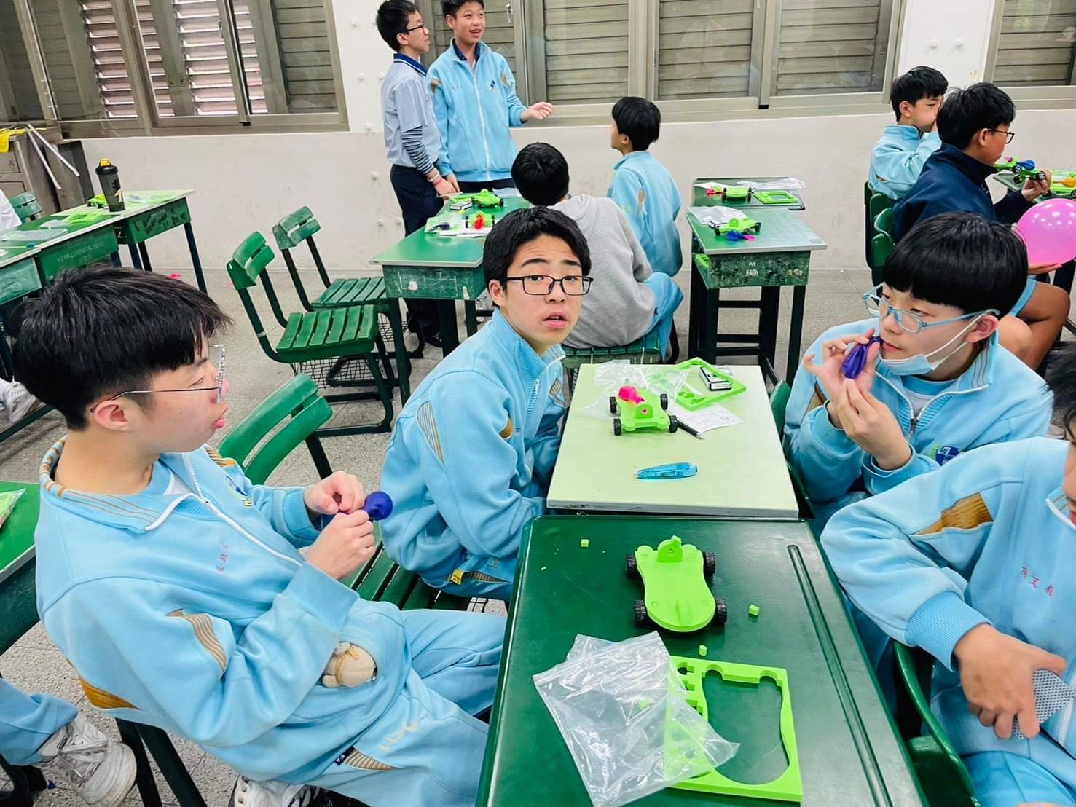
學期結束

Slide 31
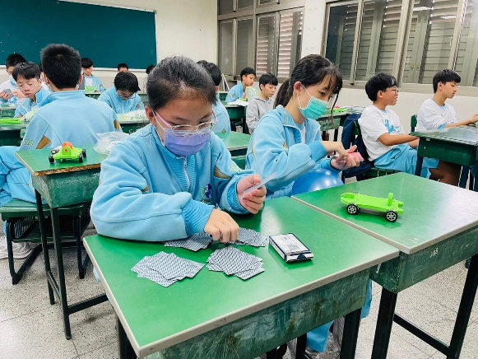
THANK YOU

